Slide 1
Der Landeshauptmann

Slide 2
#5Jahre5anni

Slide 3
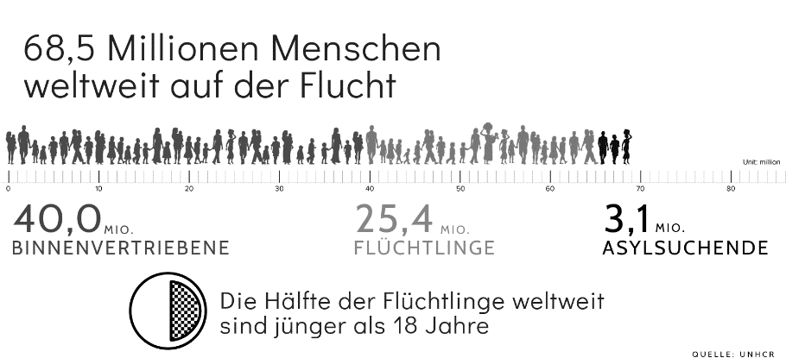
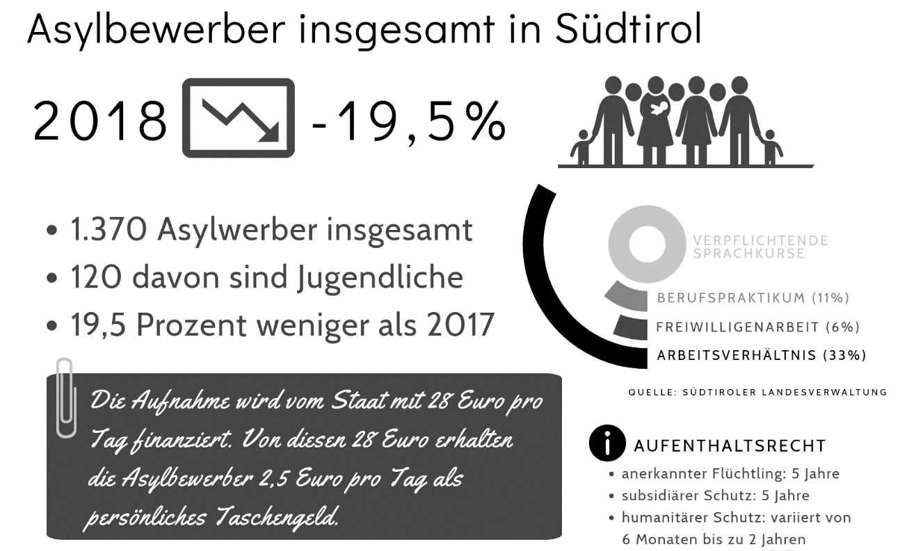
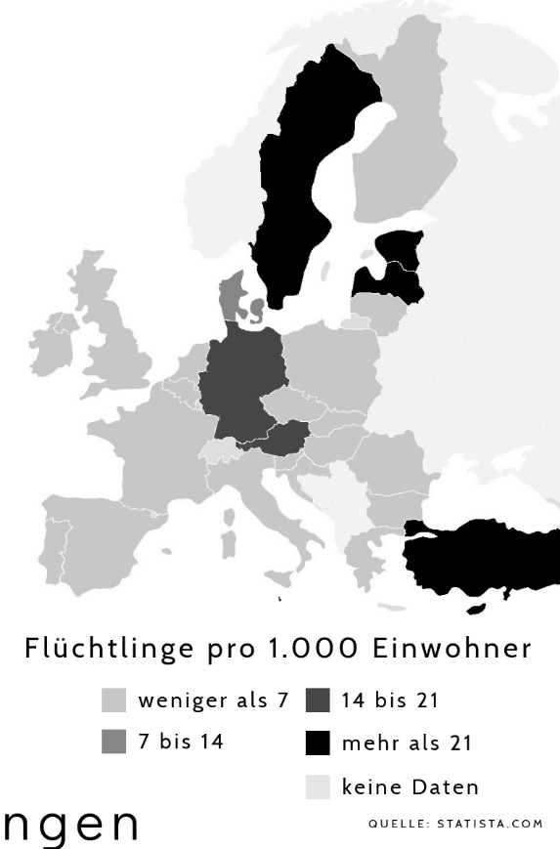
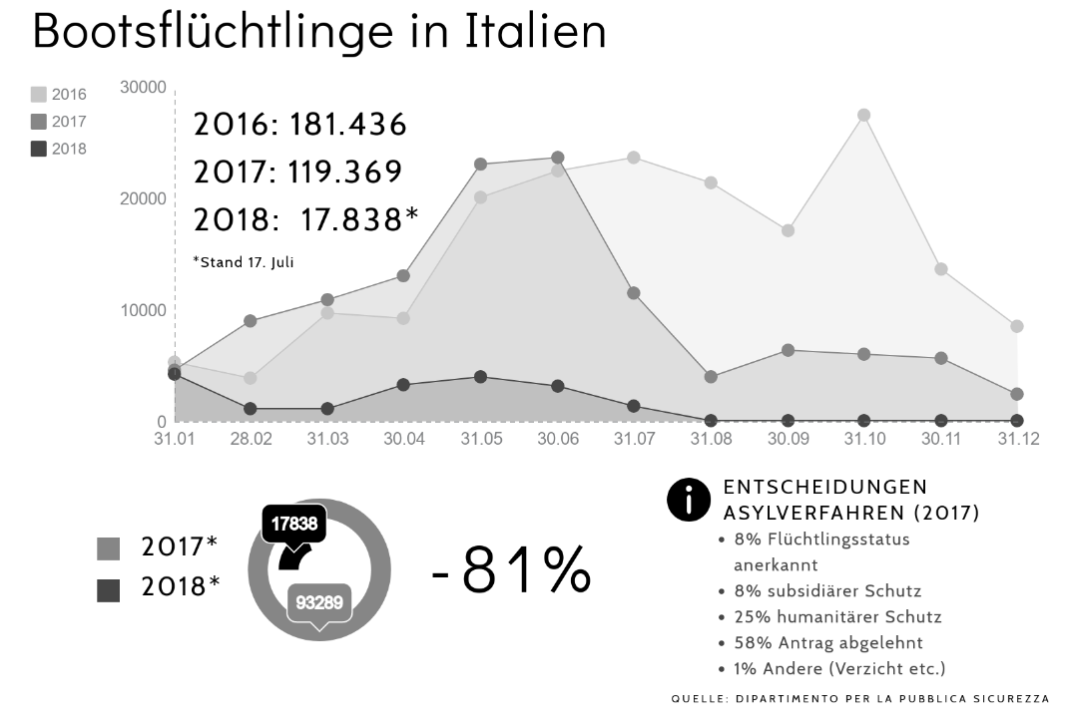
Asylbewerber

Slide 4
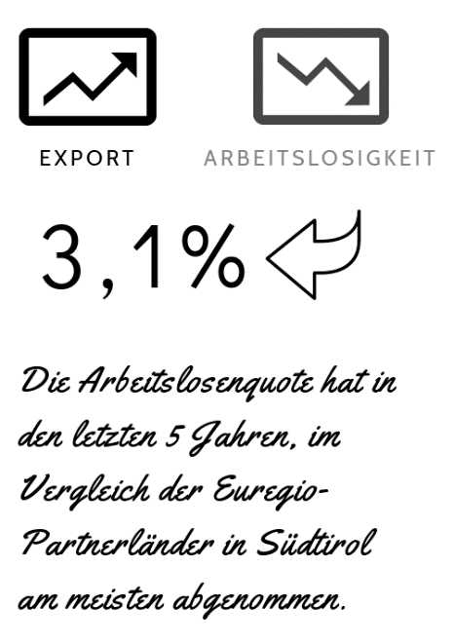
Aufschwung

Slide 5
Autonomie

Slide 6
DEU

